Slide 1
AVR Studio
Programování mikroprocesorů Atmel

Slide 2
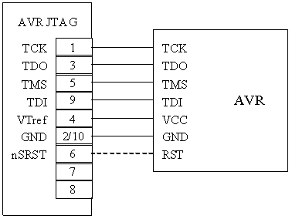
Rozhraní JTAG
Při programování pomocí programátoru s rozhraním JTAG je mikroprocesor připojen dle obrázku:
výhodou JTAG
je možnost
krokování
(debuging)
programu přímo
v mikroprocesoru.

Slide 3
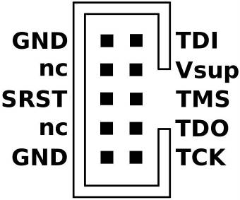
JTAG - signály
TDI (Test Data In)
TDO (Test Data Out)
TCK (Test ClocK)
TMS (Test Mode Select)
SRST (Test ReSeT)
Vsup – napájení
GND – zem
Mikroprocesor či celý vývojový kit může být napájen pomocí programátoru.

Slide 4
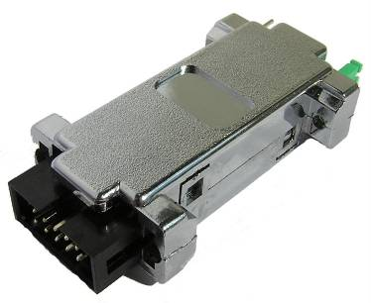
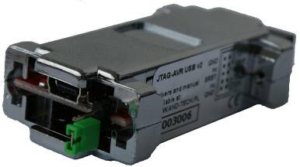
JTAG programátor
Programátor JTAG se připojuje k PC pomocí sériového rozhraní, případně pomocí USB
(součástí programátoru je převodník USB-RS232
a v PC se vytvoří další COM port).

Slide 5
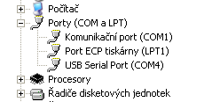
JTAG programátor
Programátor potřebuje ovladadač:
  WIN XP: drivers-ft.exe
  WIN 8: po připojení programátoru se ovladač nainstaluje automaticky
Programátor je připojen
na virtuální USB
sériový port.

Slide 6
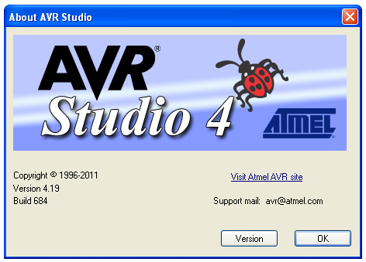
AVR Studio
Pro programování
mikroprocesorů
Atmel je lze použít
AVR studio.
Jedná se o free
software vytvořený
přímo výrobcem.
Verze 4.19 je poslední verzí, která podporuje programování s rozhraním JTAG. Novější verze založené na Visual Studiu tuto možnost nemají.

Slide 7
AVR Studio
V dalším textu je přepokládaná alespoň běžná znalost práce s aplikačními programy (textový editor, programovací prostředí...), proto zde budou popsány pouze specifické funkce týkající se programování mikroprocesorů Atmel AVR.
Jednotlivé programy jsou v AVR Studiu spravovány jako projekty, pro každý projekt je vhodné vytvořit samostatnou složku.

Slide 8
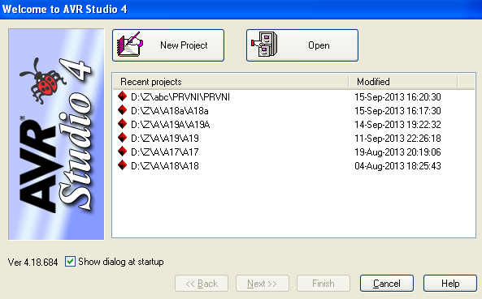
1
2
Založení nového projektu [1] nebo otevření stávajícího [2].

Slide 9
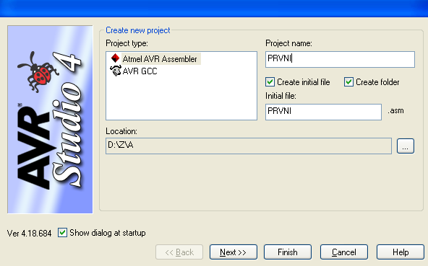
1
2
Volba jazyka [1]: AVR Assembler, AVR GCC.
Zadání názvu nového projektu [2].

Slide 10
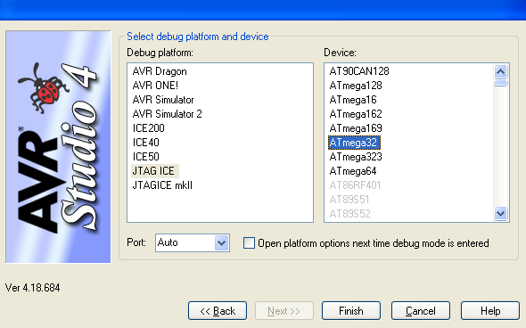
1A
2
1B
Volba platformy [1] a typu mikroprocesoru [2].

Slide 11
AVR Studio
Volba platformy [1]:
  AVR Simulator [1A]:
    Není potřeba mít připojený mikroprocesor.
    Vstupy a výstupy lze simulovat v okně I/O.
  JTAG ICE [1B]:
    Spolupracuje s programátorem JTAG.
    Program je možno krokovat přímo
    v mikroprocesoru.
    Nevýhodou je omezený výběr podporovaných mikroprocesorů.
Volba mikroprocesoru [2]: ATmega32

Slide 12
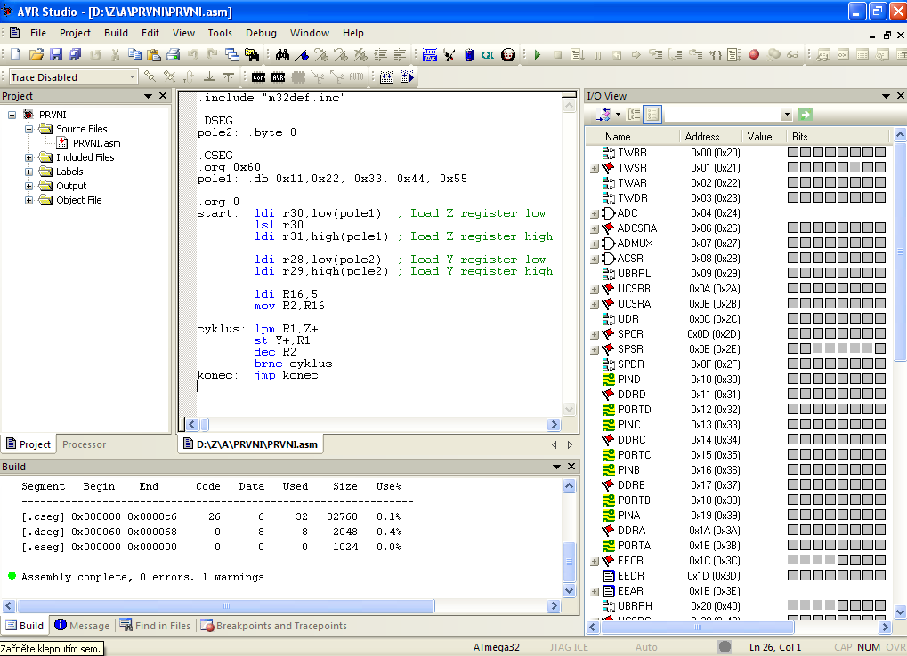
3
1
2
4

Slide 13
AVR Studio
Prostředí AVR Studia je složeno z několika oken
Některá okna mohou sloužit pro zobrazování více informací. Ty se přepínají částečně automaticky dle právě prováděné operace nebo je lze zobrazovanou informaci vybrat pomocí záložek pod oknem.
Okna mohou být upevněná či plovoucí.
Kromě oken jsou součástí prostředí AVR Studia panely s nástroji.
Zobrazování je možné nastavit pomocí položky menu: View / Toolbars.

Slide 14
AVR Studio
Okno 1:
  Projekt: informace o souborech projektu
  Procesor: informace o stavu registrů procesoru
Okno 2:
  Editor: zdrojový kód
Okno 3:
  I/O registry
Okno 4:
  informace o překladu, chybách,....

Slide 15


Připojení programátoru JTAG
Tlačítko vyvolá dialog připojení programátoru.
Pokud je vše „správně nastavené“ je možno použít druhé tlačítko které připojí programátor automaticky.

Slide 16
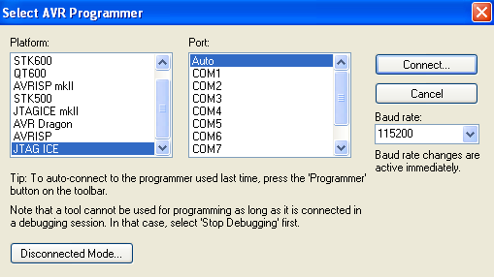
Připojení programátoru JTAG
2
1
Výběr typu programátoru [1] a portu [2] na kterém je programátor připojený (běžně lze použít volbu Auto)

Slide 17
Připojení programátoru JTAG
Po připojení se objeví okno s možnostmi programátoru JTAG ICE
Ve stavovém okně (ve spodní části) se po správném připojení objeví zpráva:
  Detecting on 'Auto'...
  JTAG ICE found on COMx:
  Getting revisions.. HW: 0xc0, SW Major: 0x80, SW Minor: 0x00 .. OK
Na jednotlivých záložkách je možno nastavovat či komunikovat se zvoleným mikroprocesorem.

Slide 18
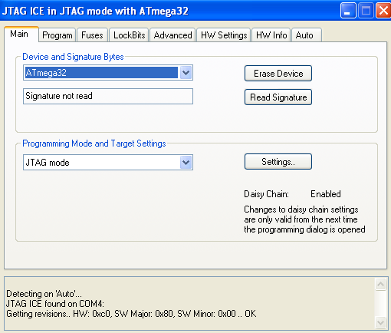

Slide 19
JTAG ICE - Main
Na záložce je možno vybrat typ mikroprocesoru
Po stisknutí tlačítka [Read Signature] dojde
k načtení identifikačních údajů z mikroprocesoru.
Pokud vybraný typ mikroprocesoru neodpovídá připojenému, objeví se pod oknem varování.

Slide 20
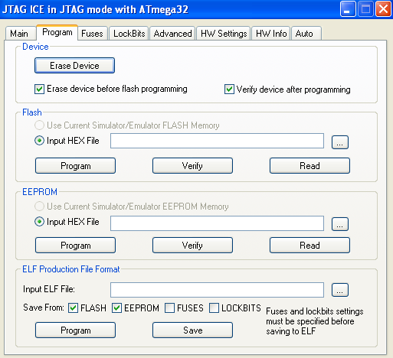

Slide 21
JTAG ICE - Program
Záložka slouží k nastavování (programování) mikroprocesoru:
  Vymazání mikroprocesoru
  Nahrání dat ze souboru do Flash a EEPROM
  Kontrola dat v souboru s Flash a EEPROM
  Přečtení dat z Flash či EEPROM do souboru
Pro práci s pamětmi se používá soubor „.HEX“,
ve kterém je hexadecimální výpis paměti.

Slide 22
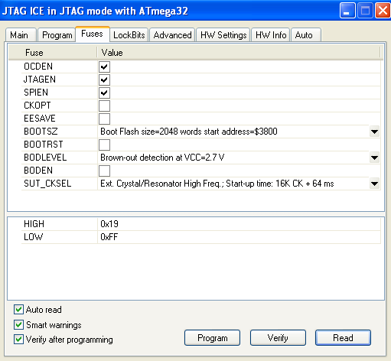

Slide 23
JTAG ICE - Fuses
Záložka slouží k nastavování pojistek:
  OCDEN: povolení OCD - On-chip Debug
  JTAGEN: povolení JTAG
  SPIEN: povolení sběrnice SPI
  CKOPT: nastavení vlastností oscilátoru,
  BODEN, BODLEVEL: povolení a nastavení detekce poklesu napájecího napětí
  SUT_CKL: nastavování zdroje hodin a frekvence
  další volby

Slide 24


AVR Studio - překlad
Překlad programu lze spustit tlačítkem [Assemble]
Tlačítko [Assemble and run] přeloží program provede nahrání do mikroprocesoru a jeho spuštění

Slide 25


AVR Studio - debug
Debug mód lze spustit tlačítkem [Start debugging]
Program je připraven na první instrukci.
Aktuální pozice je označena žlutou šipkou.

Slide 26
AVR Studio - debug
V debug modu je možno program krokovat.
Krokování je možné po jedné instrukci nebo na označené body (breakpoints).
Během debug módu se přepnou některá okna (například se zobrazí okno s registry procesoru).
Pokud se při krokování poslední instrukcí změní hodnota v registru, paměti, I/O registru je tato změna signalizována červenou barvou.
Pro řízení debug módu se používají následující tlačítka.

Slide 27



AVR Studio - debug
Ukončení debug módu.
Spuštění programu
v mikroprocesoru.
Zastavení programu.

Slide 28



AVR Studio - debug
Resetování programu (nastavení na začátek)
Krokování programu
(různé režimy)

Slide 29



AVR Studio - debug
Krokování programu
Spuštění programu a zastavení ma pozici kurzoru.
Automatické krokování

Slide 30


AVR Studio - debug
Nastavování Breakpointů
(červená tečka na začátku řádku).
Druhým kliknutím lze Breakpoint odstranit.
Vymazání všech Breakpointů

Slide 31
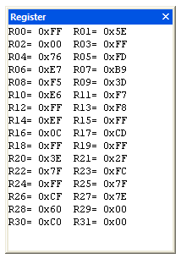

AVR Studio - toogle
Zobrazení okna s registry jádra AVR.

Slide 32

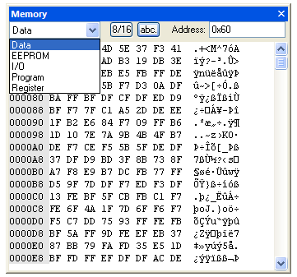
AVR Studio - toogle
Zobrazení okna
s výpisem paměti.
V rozbalovacím seznamu lze vybrat druh paměti.

